Slide 1




Пізнаємо природу
5 клас
Урок 43
Як організми взаємодіють
із середовищем життя

Slide 2

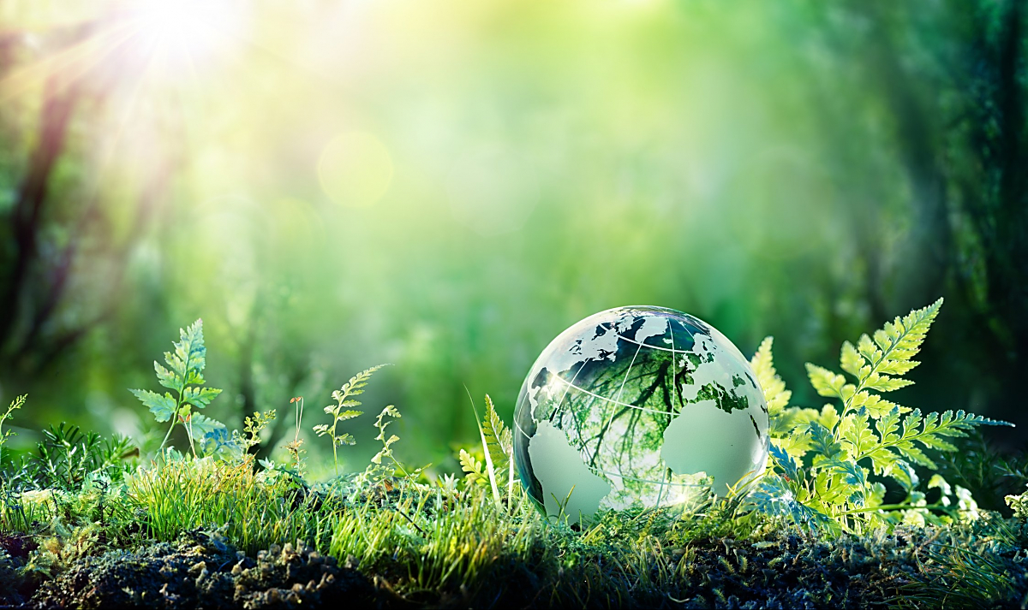

Тобі відомо, що організмам життєво необхідні кисень, вода, поживні речовини. Звідки їх отримують рослини, тварини, гриби?

Slide 3
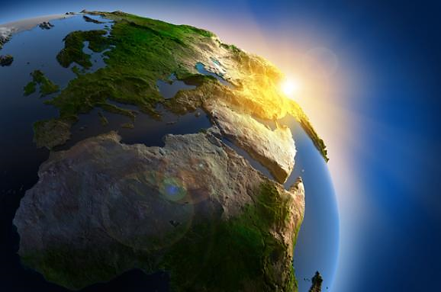

З усіх планет Сонячної системи життя існує лише на Землі. Тут є всі необхідні умови: повітря, вода, достатньо освітлення і тепла.

Slide 4
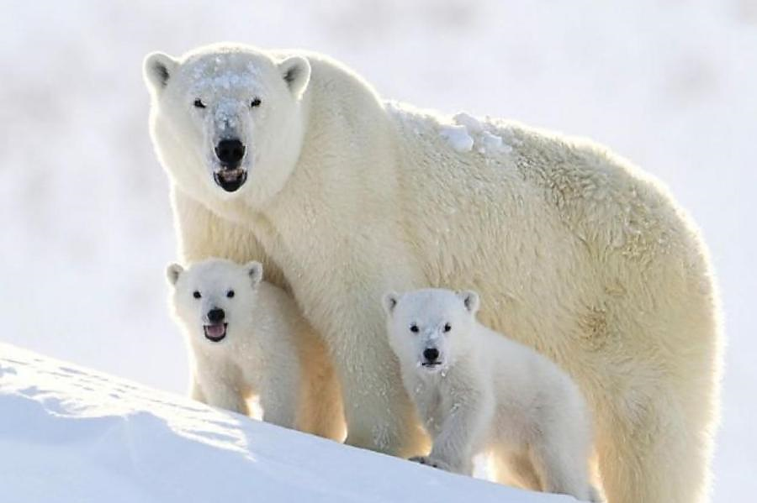
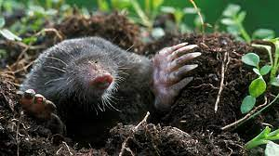
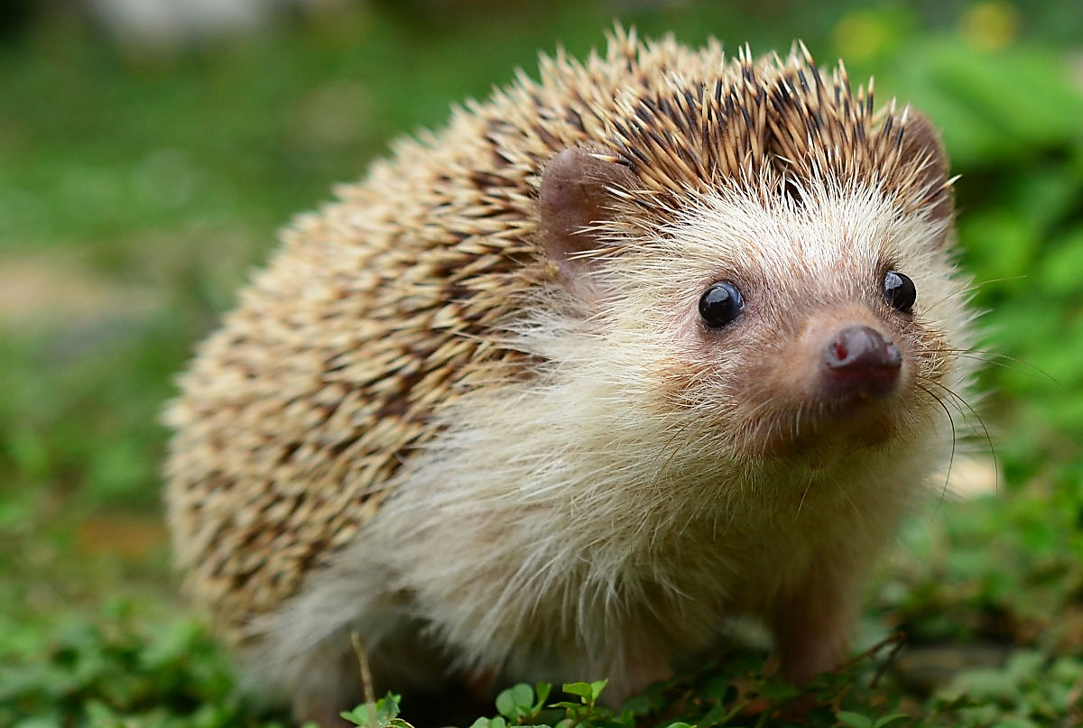
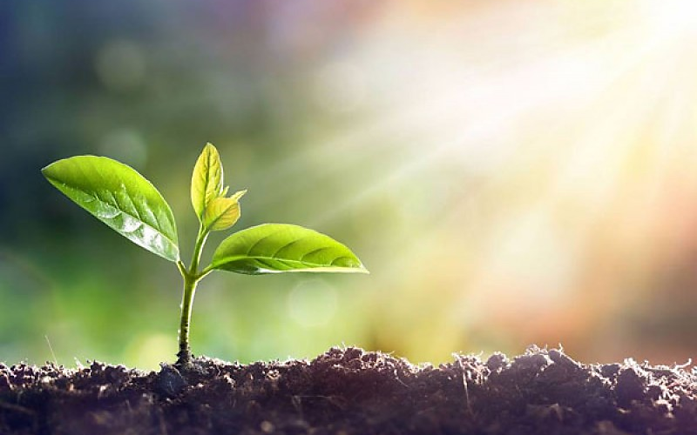
У різних організмів різні потреби. Так, для білого ведмедя температура повітря –30 °С цілком звична, а їжаку для життєдіяльності потрібно, щоб температура повітря була близько +20 °С і вище. Кроту світло не потріб-
не, а рослини без нього не можуть існувати.

Slide 5
Повну презентацію дивіться у відеоуроці.

